Slide 1
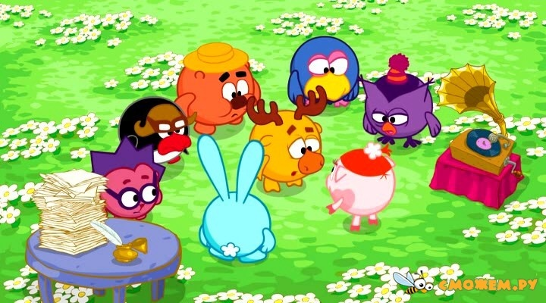
Что такое задача?
1 класс

Slide 2
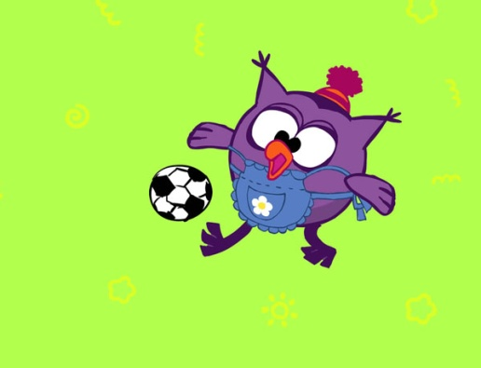
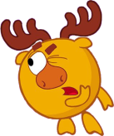
Я, Корпатыч, Крош, Лосяш.
Догоняем дружно мяч.
Нюша с Ёжиком пока -
Запасных два игрока.
А когда подучатся,
Сколько нас получится?

Slide 3
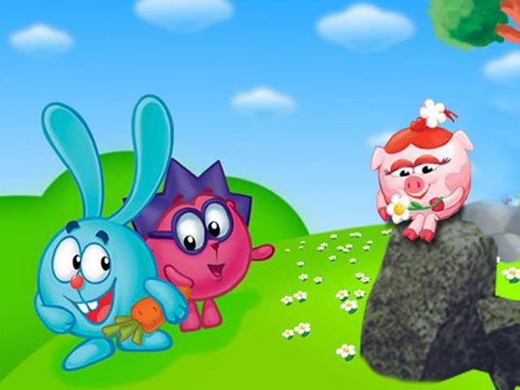
7 ромашек наша Нюша
Собрала в букет.
Нюшу Ежик повстречал
И ромашек восемь дал.
Сколько у Нюши в
букете ромашек?

Slide 4
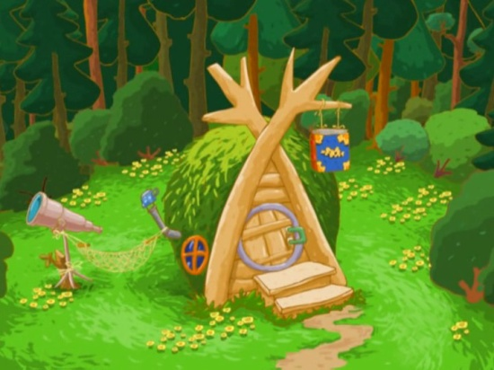
Решить задачу-это как построить дом!
Вы готовы?

Slide 5
ответ
В задаче всегда должны быть составные части:
решение
вопрос
условие

Slide 6
ответ
Если отсутствует хотя бы одна часть, текс не является задачей.
решение
вопрос
условие

Slide 7
Задача № 1.
У Пина было 5 шаров.
Два шарика ему подарил Лосяш.
Ребята, давайте построим домик и решим задачу!
Сколько шаров стало у Пина?
ответ
?
решение
5 + 2 = 7 ( ш.)
вопрос
Ответ: 5 шаров у Пина.
условие

Slide 8
Задача № 2.
Бараш написал 7 стишков. Я написал 3 стишка. Сколько стишков мы написали вместе?
Ребята, решите задачу!
?
7 + 3 =10 ( с.)
Ответ: 10 стишков.

Slide 9
Придумай задачу и реши её.
- 12 г.
? п.
9 ц.

Slide 10
Придумай задачу и реши её.
- 10 б.
? б.
- 7 б.

Slide 11
Придумай задачу и реши её.
МАГАЗИН
- 24 л.
? иг.
- 6 с.

Slide 12
В зоопарке мы стояли,
Обезьянок все считали:
Две играли на песке,
Три уселись на доске,
А двенадцать спинки грели.
Сосчитать вы всех успели?
Ребята, а с этой задачей справитесь?
Правильно!
17

Slide 13
Теперь вы умеете решать задачи!
Удачи вам, ребята !

Slide 14
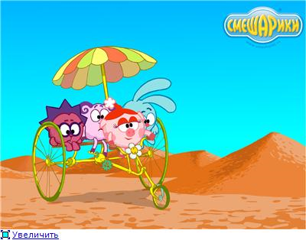
Картинки с сайтов:
-http://images.google.ru/ ;
-http://images.yandex.ru/;
Презентация
опубликована
на сайте - viki.rdf.ru

